Slide 1
ГТО-готов к труду и обороне

Slide 2
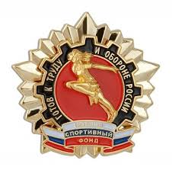
Готов к труду и обороне (ГТО) — разрабатываемая программная и нормативная основа физического воспитания населения России. Регулируется «Положением о Всероссийском физкультурно-спортивном комплексе „Готов к труду и обороне“ (ГТО)». Координацию деятельности осуществляет Министерство спорта. Введен с 2014 года, восстанавливая отменённую в 1991 году программу «Готов к труду и обороне СССР».

Slide 3
24 марта 2014 года президент России подписал указ, которым постановил до 15 июня 2014 утвердить «Положение о Всероссийском физкультурно-спортивном комплексе „Готов к труду и обороне“ (ГТО)»

Slide 4
Знак ГТО
Бронзовый, серебряный и золотой знаки отличия ГТО соответствуют трём видам сложности. Золотой знак может получить выполнивший нормативы, соответствующие серебряному знаку отличия, и имеющий спортивные звания и разряды не ниже второго юношеского.

Slide 5
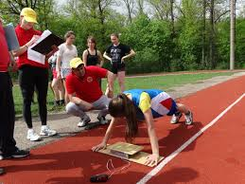
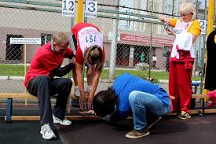
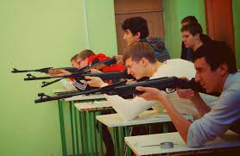
Испытания:
Челночный бег 3×10 м
Бег 30, 60, 100 м
Бег 1000; 1500; 2000; 2500; 3000 м
Прыжок в длину с места, тройной прыжок в длину с места и прыжок в длину с разбега
Подтягивания на низкой (из виса лежа) и высокой (из виса) перекладинах
Сгибание и разгибание рук в упоре лежа
Поднимание туловища из положения лежа на спине за 1 минуту
Наклон вперёд из положения стоя на полу или гимнастической скамье
Метание спортивного снаряда в цель и на дальность
Рывок гири 16 кг
Плавание 10, 15, 25, 50 м
Бег на лыжах или кросс по пересеченной местности 1, 2, 3, 5, 10 км
Стрельба из пневматической винтовки или электронного оружия из положения сидя и положения стоя
Туристический поход с проверкой туристических навыков.

Slide 6
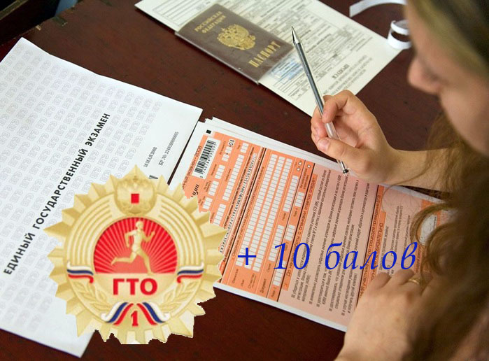
Моральное стимулирование абитуриентов ВУЗов предусматривало начисление дополнительных балов за выполнение нормативов золотого знака ГТО. Минобрнауки РФ сообщило порядок начисления дополнительных баллов при сдаче экзаменов в ВУЗы в 2015 г.
Дополнительные 10 балов смогут получить следующие категории абитуриентов:
чемпионы и победители первенства Европы и мира;
призеры и чемпионы Олимпийских, Сурдлимпийских и Параолимпийских игр;
обладатели золотого и серебряного знака ГТО при поступлении в ВУЗы любого профиля;
получившие при окончании школы аттестат с отличием;
волонтеры;
участники физкультурных мероприятий, творческих конкурсов, олимпиад;
абитуриенты, получившие высокую оценку в ВУЗе за предъявленное сочинение, которое они написали в 11-ом классе школы.

Slide 7
Цель комплекса ГТО – увеличение продолжительности жизни населения с помощью систематической физической подготовки.
Задача – массовое внедрение комплекса ГТО, охват системой подготовки всех возрастных групп населения.
Принципы – добровольность и доступность системы подготовки для всех слоев населения, медицинский контроль, учет местных традиций и особенностей.
Содержание комплекса – нормативы ГТО и спортивных разрядов, система тестирования, рекомендации по особенностям двигательного режима для различных групп.
Структура комплекса включает 11 ступеней, для каждой из которых установлены виды испытаний и нормативы их выполнения для права получения в первых семи из них бронзового, серебряного или золотого знака и без вручения знака в остальных четырех в зависимости от пола и возраста. Кроме того, для каждой ступени определены необходимые знания, умения и рекомендации к двигательному режиму.

Slide 8
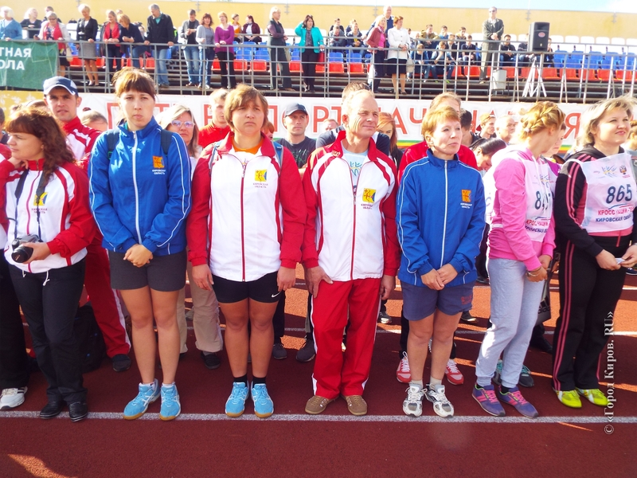
Мальчики и девочки от 6 до 8 лет.
То же от 9 до 10 лет.
То же от 11 до 12 лет.
Юноши и девушки от 13 до 15 лет.
То же от 16 до 17 лет.
Мужчины и женщины от 18 до 29 лет.
То же от 30 до 39 лет.
То же от 40 до 49 лет.
То же от 50 до 59 лет.
То же от 60 до 69 лет.
То же старше 70 лет.

Slide 9
